Slide 1


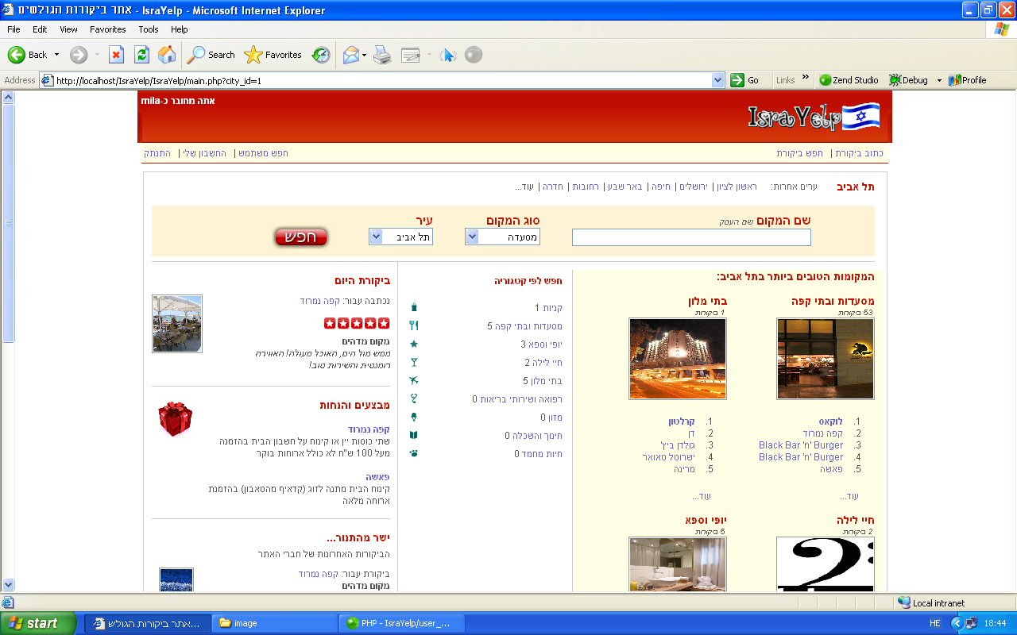
חברות הקבוצה:
מילה אורן
יעל אמר
תהילה חנונוב

Slide 3

האתר מהווה פלטפורמה להעלאת ביקורות על ידי משתמשים בתחומים שונים כגון:
  מסעדות ובתי קפה
  מקומות בילוי
  בתי מלון
  מרכזי קניות
  ועוד...
כל ביקורת כוללת תיאור מילולי ודירוג של 1-5 כוכבים. עבור כל מקום שמוצג באתר מוצגת מפה המציינת את מיקומו ומוצג הדירוג המשוקלל שלו.

Slide 4

כל משתמש יכול:
  לצפות בביקורות
  לבצע חיפוש באתר לפי מקום/משתמש
  להציע מקום חדש שיוכנס לאתר
משתמש רשום יכול:
  להעלות ביקורת ולתת ציון למקום
  להעלות תמונה אישית
  לכתוב הודעות למשתמשים אחרים
  לסמן מקום כמועדף
  לשלוח המלצה על מקום לחבר

